Slide 1
Федеральное государственное бюджетное образовательное учреждение высшего образования "Красноярский государственный медицинский университет имени профессора В.Ф. Войно-Ясенецкого" Министерства здравоохранения Российской Федерации
Кафедра анатомии человека
Тема: Общая анатомия скелета. Развитие, рост, классификация костей. Особенности строения отделов скелета в связи с выполняемой ими функцией. Рентгенанатомия костей.
лекция №2 для студентов 1 курса
специальности
31.05.02 – Педиатрия к.м.н., доцент Хапилина Е.А.
Красноярск, 2020

Slide 2
План лекции
Актуальность темы;
Функции скелета;
Кость как орган;
Классификация костей;
Внутреннее строение костей;
Развитие костей,
Рентгенанатомия костей;
Аномалии развития костей;
Выводы.

Slide 3
Актуальность:
знание особенностей наружного и внутреннего строения костей скелета, их химического состава и особенностей развития необходимы для понимания влияния внешних и внутренних факторов на скелет, понимания характера возрастных изменений и возникновения аномалий развития, для диагностики патологических состояний в хирургии, травматологии, ортопедии.

Slide 4
Цель: изучить строение скелета. Задачи: - обосновать строение кости как органа; - представить классификацию костей и их развитие; - определить характерные особенности строения и развития костей; - рассмотреть половые, возрастные и индивидуальные особенности строения скелета, знания которых необходимы при изучении клинических дисциплин; - изучить наиболее часто встречающиеся аномалии костей.

Slide 5
Опорно-двигательный аппарат
Изменение положения и передвижение тела в пространстве – одна из основных функций представителей животного мира. Ее осуществляет опорно – двигательный аппарат, состоящий из пассивной части - это кости, соединенные между собой различными способами, и активной части, представленной скелетными поперечно-полосатыми мышцами.

Slide 6
Остеология (osteologia) – учение о костях

Slide 7
ДОБАВОЧНЫЙ СКЕЛЕТ
ОСЕВОЙ СКЕЛЕТ

Slide 8
Опорная
Защитная
Кроветворная
Функции скелета
Участие в минеральном обмене
Локомоторная

Slide 9
Опорная функция
достигается прикреплением мягких тканей и органов к различным частям скелета.

Slide 10
Локомоторная функция
возможна благодаря строению костей в виде рычагов, соединенных подвижными сочленениями и приводимых в движение мышцами.

Slide 11
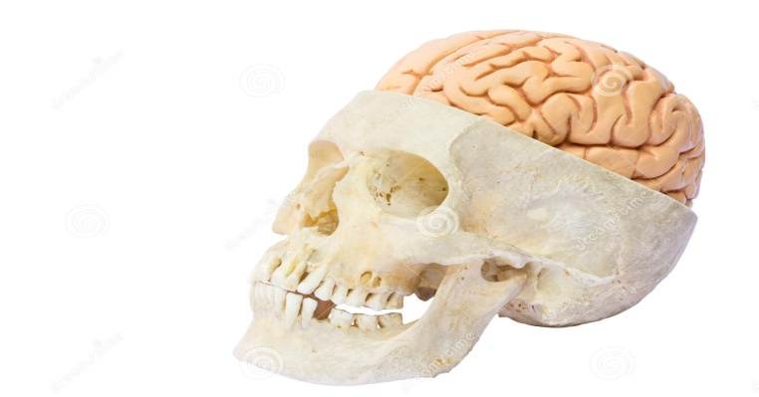
Защитная функция
осуществляется путем образования из отдельных костей костных каналов (или вместилищ). Например, череп (защищает головной мозг), позвоночный канал (для защиты спинного мозга), грудная клетка (защищает органы грудной полости), таз (для защиты органов мочеполовой системы).

Slide 12
Участие в минеральном обмене
скелет является депо солей фосфора, кальция, магния и т.д..

Slide 13
Кроветворная функция
т.к. кости являются вместилищем для костного мозга, участвующего в процессах гемопоэза (образования форменных элементов крови)

Slide 14
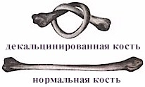
ХИМИЧЕСКИЙ СОСТАВ КОСТИ
Вода, 6 – 20 %
Минеральные соли, 60-70%
Органические компоненты,
10-20%

Slide 15
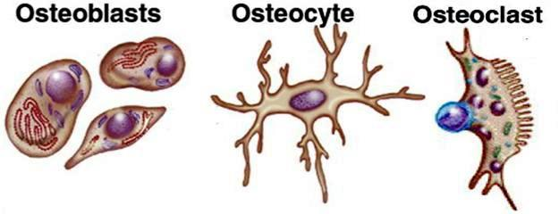
Морфологический состав костной ткани
Межклеточное вещество (матрикс)
Клетки
Остеоциты – это зрелые, неспособные к делению клетки, поддерживающие гомеостаз.
Остеобласты – это молодые костеобразующие клетки.
Остеокласты – клетки-разрушители.
Коллагеновые волокна
Основное вещество (70% - минеральные компоненты)

Slide 16
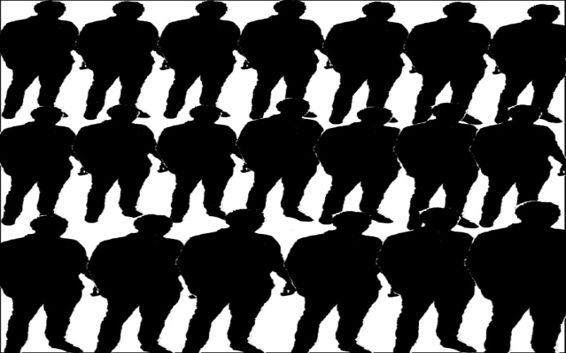
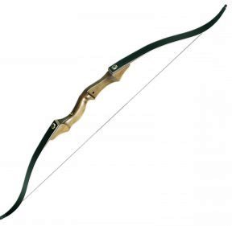
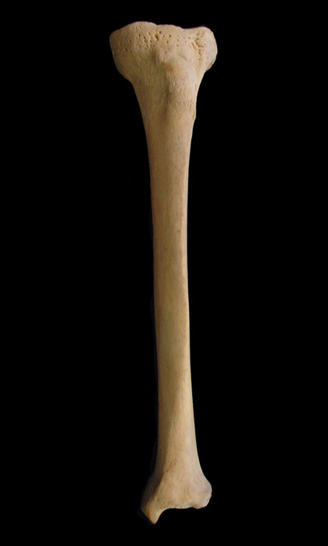
Механические свойства кости
прочность
упругость

Slide 17
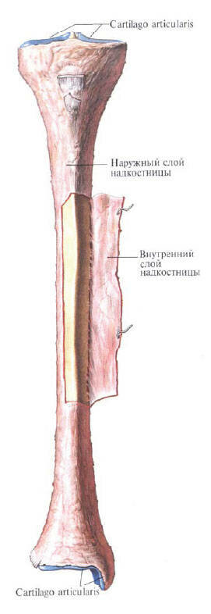
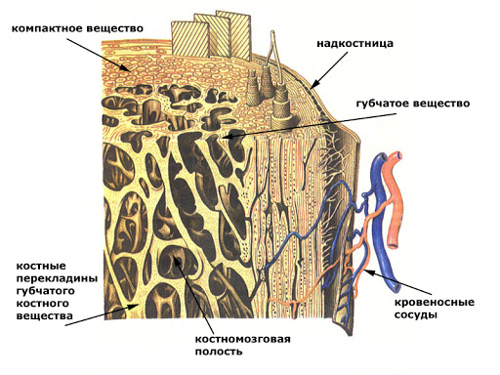
Надкостница представляет собой прочную, розового цвета пластинку, состоящую из двух слоев соединительной ткани, богатую кровеносными сосудами, которые проникают в кость через многочисленные питательные отверстия (foramina nutricia), также богатую лимфатическим сосудами и нервами.
Наружный слой (волокнистый, фиброзный) образован плотной волокнистой соединительной тканью, в которой в большом количестве находятся коллагеновые волокна и небольшое количество клеток фибробластов. Внутренний (остеогенный, костеобразующий) слой образован рыхлой волокнистой соединительной тканью, а в ней располагаются остеобласты, клетки благодаря которым происходит рост кости в толщину, регенерация костей после повреждения.
Надкостница прочно сращена с костью при помощи многочисленных прободающих (шарпеевских) волокон, проникающих вглубь кости.

Slide 18
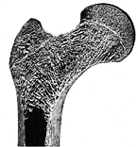
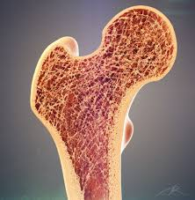
Губчатое вещество (20%)
Компактное вещество (80% объема скелета)
В кости различают компактное (substantia compacta) и губчатое (или трабекулярное) (substantia spongiosa) костное вещество.

Slide 19
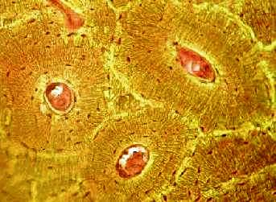
Строение остеона
2
3
Структурно-функциональной единицей компактного костного вещества является остеон или гаверсова система.
Он представляет собой цилиндр, в центре которого располагается канал остеона (или центральный канал, или гаверсов канал) в котором проходят сосуды и нервные волокна, вокруг концентрически (по окружности) располагаются костные пластинки. Диаметр остеона составляет 0,3-0,4 мм, длина до 2 см и более. Между остеонами залегают промежуточные (интерстициальные) костные пластинки, являющиеся остатками разрушающихся в процессе жизнедеятельности и перестройки остеонов (их разрушение обусловлено деятельность клеток костной ткани – остеокластов). Снаружи от остеонов, под надкостницей, параллельными рядами располагаются наружные окружающие (генеральные) костные пластинки. Кнутри от остеонного слоя располагаются внутренние окружающие костные пластинки, граничащие с эндостом, расположенным со стороны костномозговой полости (имеет такое же строение как периост).

Slide 21
Строение трубчатой кости
А. Надкостница.
Б. Компакное вещество кости.
В. Эндост.
Г. Костномозговая полость.
Наружный слой общих пластинок.
Остеонный слой.
Остеон.
Канал остеона.
Вставочные пластинки.
Внутренний слой общих пластинок.
Костная трабекула губчатой ткани.
Волокнистый слой надкостницы.
Кровеносные сосуды надкостницы.
Прободающий канал.
Остеоциты.
(Схема по В. Г. Елисееву, Ю. И. Афанасьеву).

Slide 22
Губчатое костное вещество
Губчатое костное вещество состоит из костных перекладин (балок, трабекул), так же образованных костными пластинками. Балки перекрещиваются между собой с образованием большого количества ячеек.
Направление балок совпадает с кривыми сжатия и растяжения, образуя конструкции сводчатых арок, что обеспечивает равномерную передачу давления или тяги мышц на кость. Каждая кость имеет строение, соответствующее тем условиям, в которых она находится. При этом архитектоника перекладин такова, что они в нескольких смежных костях составляют одну общую систему. Такое строение костей обуславливает наибольшую прочность.

Slide 23
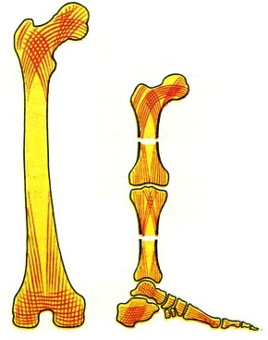
Силы сжатия
Схема распространения сил давления по пластинкам губчатого вещества нижней конечности (по Tittel)
Силы растяжения

Slide 24
Арочное расположение костных перекладин – один из факторов прочности кости
Расположение костных перекладин в губчатом веществе большеберцовой кости
Арочное расположение металлоконструкций Эйфелевой башни

Slide 25
Диплоэ (diploe)
Губчатое вещество, расположенное между двумя пластинками компактного вещества в костях свода черепа, получило название промежуточного – диплоэ.

Slide 26
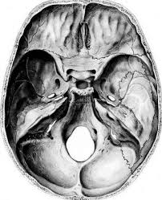
Классификация костей (М.Г. Привес)
1. Трубчатые кости
3. Плоские кости
Длинные
Короткие
Кости крыши черепа
Кости поясов
2. Губчатые кости
4. Смешанные кости
Длинные
Короткие
Сесамовидные

Slide 27
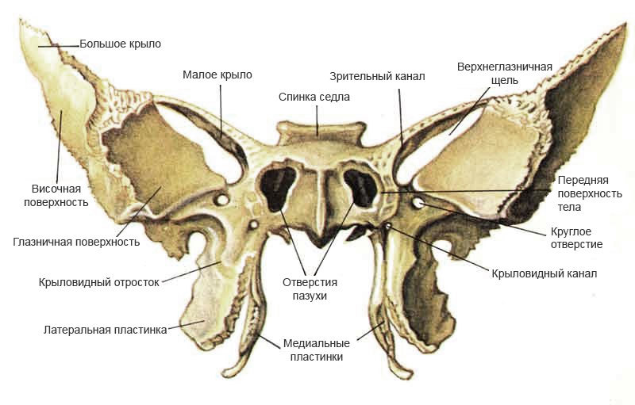
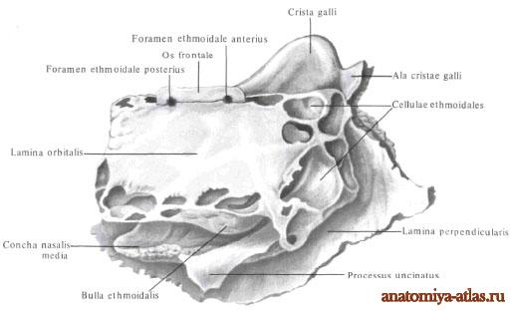
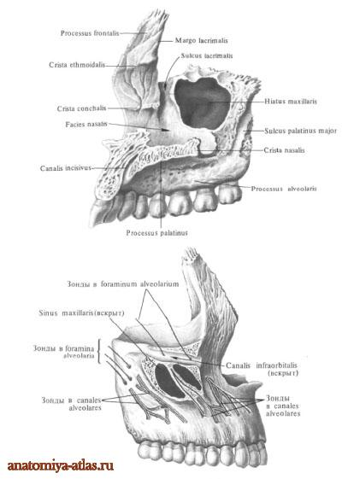
Воздухоносные кости
Лобная
Клиновидная
Решетчатая
Верхняя челюсть

Slide 28
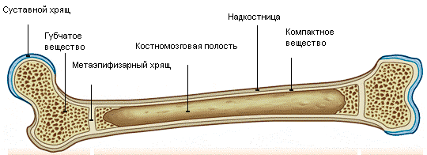
Строение трубчатой кости
диафиз
эпифиз проксимальный
эпифиз дистальный
У трубчатой кости различают удлиненную среднюю часть – тело или диафиз (обычно цилиндрической или трехгранной формы) и утолщенные концы – эпифизы. При этом закругленный эпифиз, ограниченный от тела сужением - шейкой, называется головкой кости. На эпифизах располагаются суставные поверхности, покрытые суставным хрящем, служащие для соединения с соседними костями. Суставная поверхность может быть выпуклой, вогнутой, либо в виде возвышения – мыщелка. Участок между диафизом и эпифизом называется метафизом, на его месте в детском и подростковом возрасте находится метаэпифизарный хрящ (он обуславливает рост кости в длину), который затем замещается костной тканью. Тело трубчатой кости образовано компактным костным веществом, внутри находится костномозговая полость. Эпифизы образованы губчатым костным веществом, которое снаружи покрыто тонкой пластинкой компактного.

Slide 29
Губчатые кости состоят из губчатого вещества, покрытого тонким слоем компактного.
Сесамовидные кости с костями скелета непосредственно не связаны, образуются в толще сухожилий и являются вспомогательными приспособлениями для работы мышц.
В плоских костях губчатое вещество формирует тонкий слой, который с двух сторон окружен пластинками компактного вещества. У них различают края и углы. Такие кости участвуют в образовании полостей и поясов конечностей, выполняя функцию защиты и опоры.
Смешанные кости имеют сложную форму, состоят из нескольких частей, имеющих различное строение и развитие.
Так же выделяют воздухоносные кости, которые имеют полость, выстланную слизистой оболочкой и заполненную воздухом (например, лобная, клиновидная, решетчатая кости, верхняя челюсть).

Slide 30
Развитие скелета
На низших ступенях организации, а также в эмбриональном периоде у всех позвоночных первым зачатком внутреннего скелета является спинная струна (chorda dorsalis), происходящая из мезодермы. Так, например, хорда с окружающей ее соединительной тканью образует скелет низшего представителя типа хордовых – ланцетника. У низших видов позвоночных (круглоротые, селахии (акулы) и хрящевые ганоиды) соединительнотканный скелет вокруг хорды и на остальном протяжении замещается хрящевым скелетом, который, в свою очередь, у более высоко - организованных позвоночных, начиная с костистых рыб и заканчивая млекопитающими, становится костным. С этого момента хорда исчезает, за исключением небольшого остатка в виде студенистого ядра межпозвоночного диска. Наличие костного скелета позволило представителям животного мира выйти на сушу и встать на ноги.
Таким образом, как в процессе филогенеза, так и в процессе онтогенеза человека происходит последовательная смена трех стадий развития скелета:
Соединительнотканной (перепончатой).
Хрящевой.
Костной.

Slide 31
Поперечный разрез туловища зародыша 4 недель (схема)

Slide 32
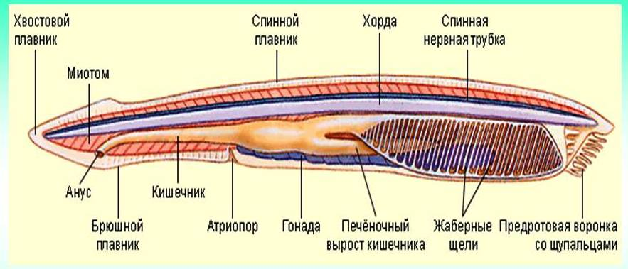
Развитие скелета в филогенезе
Перепончатый скелет ланцетника

Slide 33
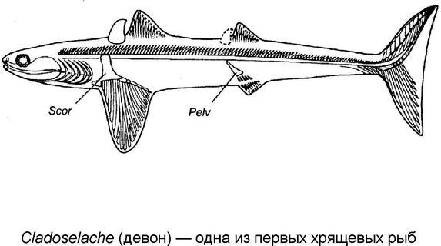
Развитие скелета в филогенезе
Скелет хрящевых рыб

Slide 34
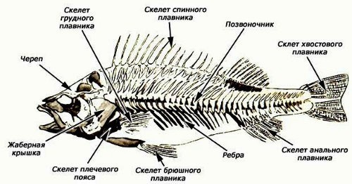
Развитие скелета в филогенезе
Скелет костных рыб

Slide 35
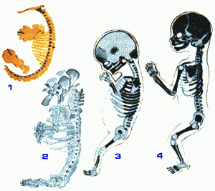
Развитие скелета в онтогенезе
1 – перепончатый скелет (1-4 нед.), 2 – хрящевой скелет (8-9 нед.), 3 – костный скелет (2 мес.), 4 – костный скелет (4 мес.)

Slide 36
Соответственно отмеченным стадиям развития скелета, кости могут развиваться на почве соединительной ткани (они называются первичными, к ним относятся кости крыши черепа, кости лицевого черепа) или хрящевой ткани (они называются вторичными, т.к. проходят все три стадии развития – это кости основания черепа, туловища, конечностей), поэтому различают следующие виды окостенения (остеогенеза):
Характерное для первичных костей эндесмальное (en – внутри, desme – связка).
Для вторичных костей характерны перихондральное (peri – вокруг, chondros –хрящ) и энхондральное (endo – внутри, chondros – хрящ) виды окостенения.

Slide 37
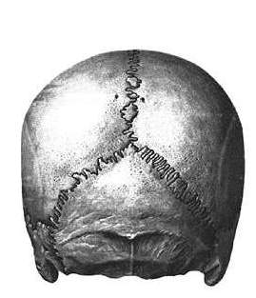
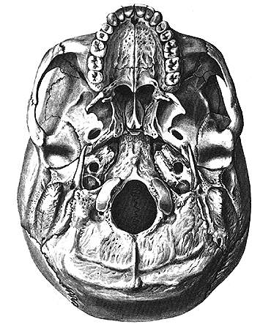
Развитие костей
первичные
вторичные
соединительнотканная
хрящевая
костная
соединительнотканная
костная

Slide 38
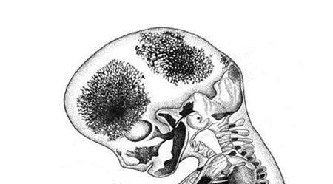
Эндесмальное окостенение (первичные кости)
(en - внутри, desme - связка)
Характерное для первичных костей эндесмальное (en – внутри, desme – связка) окостенение.
На определенном участке эмбриональной соединительной ткани, имеющей очертания будущей кости, появляются островки костного вещества (т.н. точки окостенения), процесс окостенения лучеобразно распространяется во все стороны. При этом поверхностные слои соединительной ткани остаются в виде надкостницы, со стороны которой происходит увеличение кости в толщину.

Slide 39
Для вторичных костей характерны перихондральное (peri – вокруг, chondros –хрящ) и энхондральное (endo – внутри, chondros – хрящ) виды окостенения.
Рассмотри процесс развития вторичной кости на примере длинной трубчатой кости. Все начинается с перихондрального остеогенеза. При этом к концу 2-го месяца внутриутробного развития на месте будущей кости определяется ее хрящевая модель, покрытая надхрящницей. В области будущего диафиза надхрящница трансформируется в надкостницу, в хрящевой ткани начинают откладываться соли (т.е. она омелевает), появляются остеобласты, которые начинают производить органический матрикс костной ткани, который в дальнейшем подвергается кальцификации, таким образом, в области диафиза появляется перихондральная кость. Далее происходит нарастание новых слоев костной ткани со стороны надкостницы. Вокруг прорастающих из надкостницы сосудов формируются костные пластинки, образующие остеоны (т.е. образуется компактное костное вещество). Сосуды направляются в центр хрящевой болванки будущей кости, хрящ в центре диафиза рассасывается и на его месте строится губчатая костная ткань (этот процесс называется энхондральным остеогенезом). Костномозговой канал появляется по мере преобразования губчатого вещества и развития в нем красного костного мозга. В эпифизах все начинается позже с энхондрального процесса окостенения из костной почки, появляющейся внутри хрящевой закладки эпифиза. При этом вначале из надкостницы вглубь хряща прорастают сосуды, в середине эпифиза хрящ омелевается и рассасывается. А на его месте формируется губчатая костная ткань. Позднее за счет надкостницы по краю хрящевой закладки эпифиза развивается перихондральная кость, представленная тонкой пластинкой компактного костного вещества. Перихондральная пластинка отсутствует только в области будущих суставных поверхностей, там остается хорошо выраженный слой хряща. Также хрящевая прослойка остается между диафизом и эпифизом в виде метаэпифизарного хряща, который является зоной роста кости в длину.
Губчатые кости окостеневают как эпифизы, т.е. энхондральное окостеневание предшествует перихондральному.
В плоских костях процесс идет противоположно, т.е., перихондральное окостеневание предшествует энхондральному.
Таким образом, у человека окостенение начинается с наиболее нагружаемых центральных участков костей, так сначала на 2-ом месяце внутриутробного развития возникают первичные точки окостенения, из которых развиваются основные части костей, несущие на себе наибольшую нагрузку – диафизы трубчатых костей, они окостеневают путем пери - и эндохондрального остеогенеза. Незадолго до рождения или в первые годы после рождения появляются вторичные точки окостенения, из которых образуются эпифизы. У детей, подростков и даже взрослых появляются добавочные островки окостенения, из которых окостеневают части кости, испытывающие тягу, вследствие прикрепления к ним мышц и вязок, называемые апофизами.
Ряд костей человека является продуктом слияния костей, самостоятельно существующих у животных, поэтому у них количество точек окостенения будет соответствовать числу слившихся костей.

Slide 40
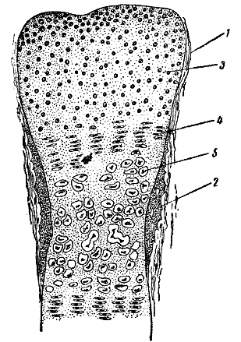
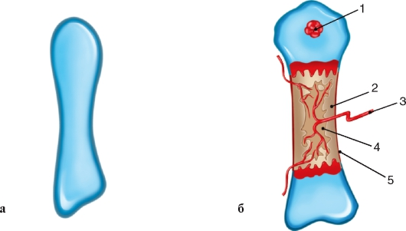
Вторичные кости
Перихондральное окостенение
(peri - вокруг, chondros – хрящ)
Энхондральное окостенение
(endo, греч. - внутри, chondros - хрящ)

Slide 41
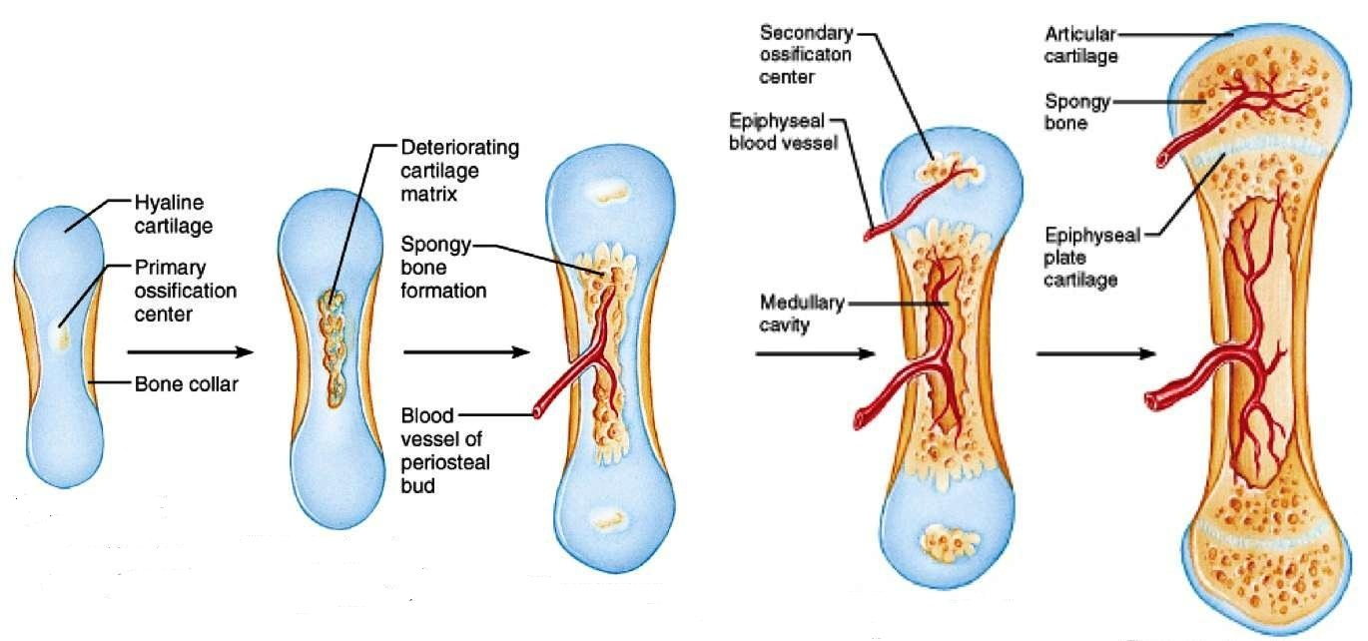
Окостенение вторичных костей

Slide 42
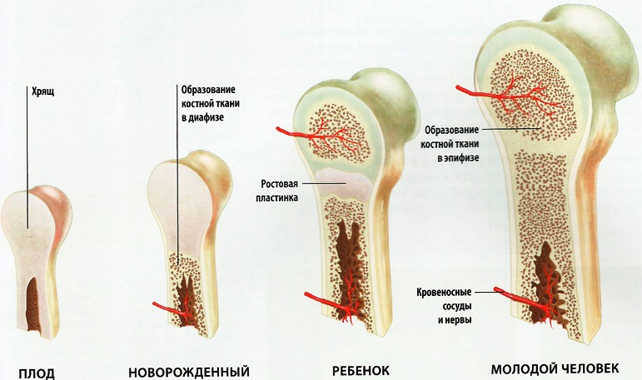

Slide 43
Схематическое изображение локализации первичных точек окостенения в скелете зародыша человека на 3-м месяце виутриутробного развития

Slide 44
Наблюдаются значительные индивидуальные различия в темпах окостенения, он может замедляться и ускоряться, что обусловлено генетическими, гормональными и средовыми факторами. Для оценки развития скелета у ребенка введено понятие «костный возраст» о котором судят по числу имеющихся в костях точек окостенения и по срокам их слияния (т.е. развития синостозов). Для этого обычно проводят рентгеновские снимки кистей: у новорожденного все запястье хрящевое, на 1-м году жизни образуются точки окостенения в головчатой и крючковидной кости, на 3-м – в трехгранной, на 4-м - в полулунной, на 5-м в ладьевидной, на 6-7-м – в кости трапеции и трапециевидной кости, на12-14- м – в гороховидной кости. Костный возраст не всегда совпадает с паспортным.
Все основные точки окостенения в костях скелета появляются до начала полового созревания.

Slide 45
Скелетная зрелость (оценивается по срокам и степени окостенения скелета)
Головчатая и крючковидная – в 1 год, трехгранная – в 3 года, полулунная – в 4 года, ладьевидная - в 5 лет, трапециевидная – в 6-7 лет, гороховидная – в 12-14 лет

Slide 46
Факторы, оказывающие влияние на рост и формирование костей: Генетический фактор
Важнейшую роль в формировании костей играет наследственность (генетический фактор). От генов на 70-80 % зависит потенциальный размер и прочность скелета.

Slide 47
Эндокринная система: гормоны гипофиза
Большое значение на развитие костей оказывает эндокринная система. Например, гормон роста соматотропин, выделяемый гипофизом: при его недостаточном коли­честве рост ребенка замедляется, при его избытке человек вырастает выше 2 м.

Slide 48
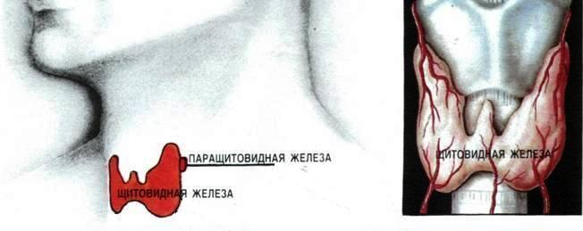
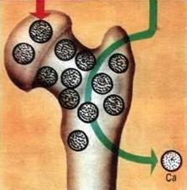
Гормоны щитовидной, паращитовидной желез
паратгормон
высвобождает Ca из костных балок
тироксин
кальцитонин
депонирует Ca в костях
трийодтиронин
Паратгормон (гормон паращитовидных желез) способствует резорбции костей, т.к. активизирует остеокласты, способствующие разрушению костной ткани. Кальцитонин (гормон щитовидной железы) повышает минерализацию костей.

Slide 49
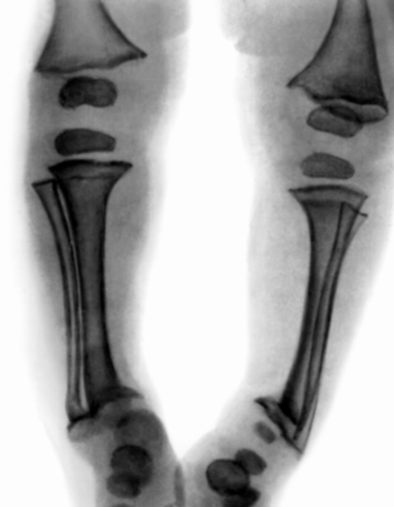
Витамины D, C, A
Также для формирования костей необходимы витамины: витамин Д в оптимальных количествах необходим для нормального течения процессов кальцификации костной ткани, при его недостатке кости становятся мягкими (происходит остеомаляция).
Прекращение роста костей является ранним проявлением недостаточности витамина А.
При недостаточности витамина С нарушается процесс образования коллагеновых волокон, что приводит к нарушению обызвестления костной ткани.
На структуру костей оказывает влияние состав пищи, которая должна содержать в достаточном количестве соли фосфора, кальция.

Slide 50
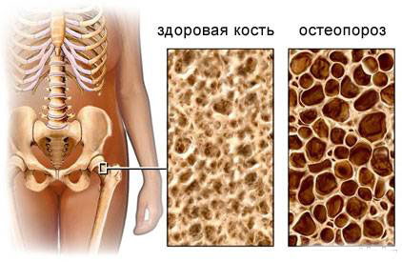
Выявлена зависимость строения кости от состояния нервной системы, которая осуществляет трофику кости. При усилении трофики в ней откладывается больше костной ткани, и она становится более плотной, компактной (остеосклероз). Наоборот, при ослаблении трофики наблюдается разрежение кости - остеопороз.

Slide 51
Развитие кости находится в тесной взаимосвязи с кровеносной системой. Весь процесс окостенения от момента появления первой точки окостенения до окончания синостозирования происходит при непосредственном участии сосудов, которые, проникая в хрящ, способствуют его разрушению и замещению костной тканью. Окостенение и рост кости после рождения также протекает в тесной зависимости от кровоснабжения: костные пластинки остеонов всегда формируются вокруг кровеносных сосудов.
На форму и положение костей влияют внутренние органы для которых они образуют вместилища.

Slide 52
Кость в рентгеновском изображении

Slide 53
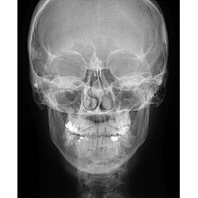
Череп в рентгеновском изображении

Slide 54
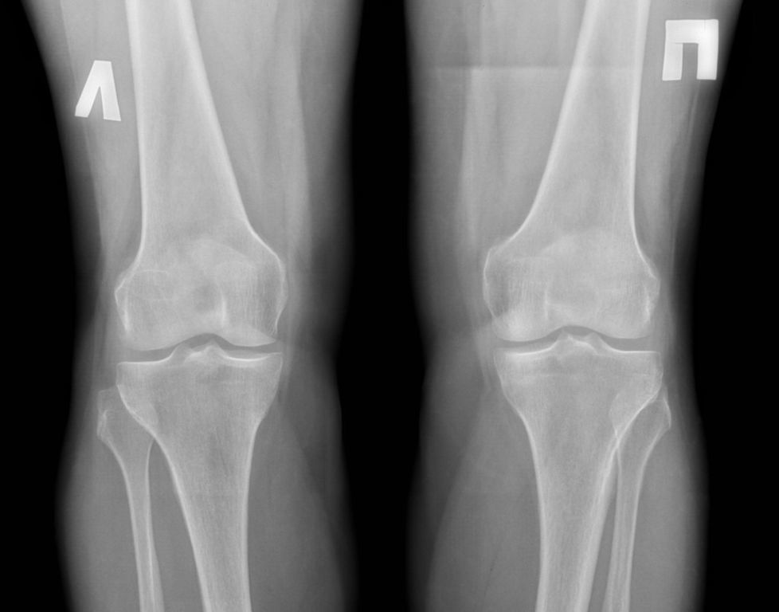
Рентгеновское изображение коленных суставов

Slide 55
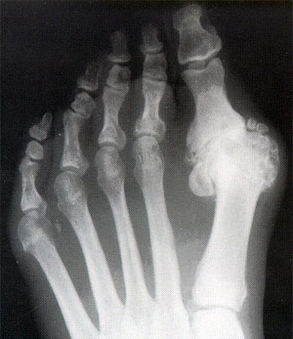
Остеофиты в области стопы

Slide 56
Кости скелета можно изучать у живого человека при рентгеновском исследовании, т.к. соли кальция делают их менее прозрачными, чем мягкие ткани. На рентгеновских снимках компактное вещество образует плотную тень в виде светлых полос, а губчатое вещество образует сетеподобный рисунок с ячейками в виде темных пятен различного размера.
Так в трубчатых костях в области диафиза толстое компактное вещество дает соответствующей ширины «тень», а в центре видна темная полоса «просветления» соответствующая костномозговой полости. Рентгенологические контуры компактного вещества диафизов четки и гладкие. В местах прикрепления связок и мышц контуры кости не ровные. Компактное вещество эпифизов трубчатых костей, построенных преимущественно из губчатого вещества представлено узкой светлой полоской «тенью» по периферии, а кнутри от нее видна сеточка губчатого вещества, по направлению балок которого можно проследить линии сжатия и растяжения.
Различные костные вместилища, содержащие прозрачные для рентгеновских лучей мягкие ткани (например, глазница) или заполненные воздухом полости (например, околоносовые пазухи, полость носа) на рентгенограммах имеют вид темных образований «просветлений», ограниченных светлыми линиями «тенями», которые соответствуют костным стенкам.
Борозды, образующиеся на костях от прилегания сосудов, выглядят «просветлениями» - темными линиями.

Slide 57
Ассимиляция атланта
Аномалии количества костей

Slide 58
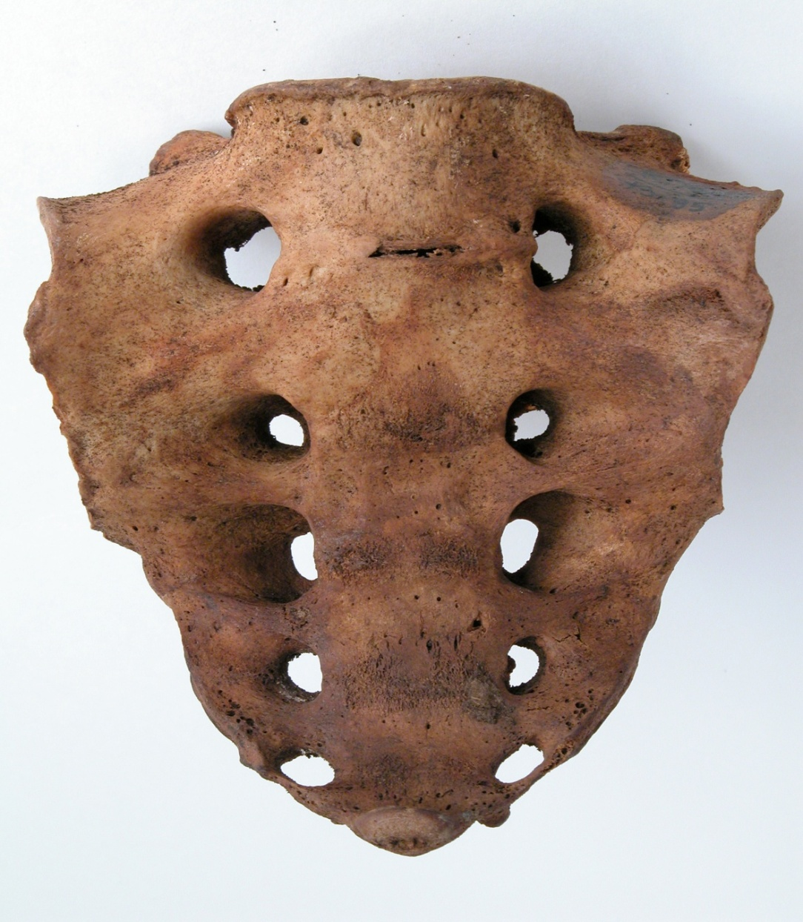
Сакрализация

Slide 59
Люмбализация

Slide 60
Аномалии формы и размеров костей

Slide 61
Spina bifida

Slide 62
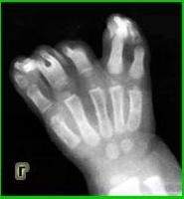
Брахисиндактилия (укорочение пальцев с наличием сращений)

Slide 63
Аномалии развития костей туловища и конечностей
Можно выделить аномалии количества костей, к которым относятся:
Сращение первого шейного позвонка с черепом (ассимиляция атланта).
Увеличение количества крестцовых позвонков в результате присоединения поясничных позвонков (что называется сакрализация).
Уменьшение числа крестцовых позвонков при увеличении количества поясничных (люмбализация).
Может увеличиваться число ребер за счет образования добавочного ребра у 7 шейного позвонка или у 1 поясничного.
Иногда может отсутствовать 12 ребро или 11 – е.
Возможно образование добавочных костей (например, в области запястья, предплюсны).
Аномалии формы и размеров костей:
Расщепление задней дуги атланта (spina bifida), встречается и у других позвонков.
Возможно сращение концов ребер или их раздвоение.
В теле грудины или мечевидном отростке возможно образование отверстия или расщепленная вдоль грудина.
Кости конечностей могут отсутствовать (аплазия), могут быть недоразвитыми (гипоплазия), могут иметь врожденное искривление, или срастаться друг с другом (например, локтевая и лучевая кости предплечья).
Отмечаются вариации длины фаланг (брахидактилия – уменьшение длины), увеличение количества пальцев (полидактилия), сращение пальцев (синдактилия).

Slide 64
Выводы:
Уникальный химический состав определяет механические свойства костей: прочность и упругость.
Распределение разных видов костного вещества губчатого и компактного зависит от функциональных условий кости.
Костная система обладает пластичностью, т.к. в течение жизни происходит ее постоянная перестройка под воздействием внешних и внутренних факторов.
Отражая эволюционное развитие, скелет человека в онтогенезе проходит 3 стадии развития: соединительнотканную, хрящевую, костную.

Slide 65
Литература основная
Анатомия человека - Текст : электронный. : учебник. Т. 1. М. Р. Сапин, Г. Л. Билич Москва : ГЭОТАР-Медиа, 2012.
Анатомия человека - Текст : электронный. : учебник. Т. 2. М. Р. Сапин, Г. Л. Билич Москва : ГЭОТАР-Медиа, 2012.
Анатомия человека - Текст : электронный. : учебник. Т. 3. М. Р. Сапин, Г. Л. Билич Москва : ГЭОТАР-Медиа, 2012.
Анатомия человека. Атлас - Текст : электронный. : учеб. пособие. Т. 1. Опорно-двигательный аппарат Г. Л. Билич, В. А. Крыжановский Москва : ГЭОТАР-Медиа, 2013.
Анатомия человека. Атлас - Текст : электронный. : учеб. пособие. Т. 3. Нервная система. Органы чувствт Г. Л. Билич, В. А. КрыжановскийМосква : ГЭОТАР-Медиа, 2013.
Анатомия человека. Атлас - Текст : электронный. : учеб. пособие. Т. 2. Внутренние органы Г. Л. Билич, В. А. КрыжановскийМосква : ГЭОТАР-Медиа, 2013.

Slide 66
Дополнительная
1 Анатомия и топография нервной системы - Текст : электронный. : учеб. пособие. М. Р. Сапин, Д. Б. Никитюк, С. В. КлочковаМосква : ГЭОТАР-Медиа, 2016.
2 Анатомия по Пирогову - Текст : электронный. : атлас анатомии человека. Т. 1. Верхняя конечность. Нижняя конечность. сост. В. В. Шилкин, В. И. Филимонов Москва : ГЭОТАР-Медиа, 2011.
3 Анатомия по Пирогову - Текст : электронный. : атлас анатомии человека. Т. 2. Голова. Шея. сост. В. В. Шилкин, В. И. Филимонов Москва : ГЭОТАР-Медиа, 2013.
4 Анатомия по Пирогову. Атлас анатомии человека - Текст : электронный. : учебное пособие. Т. 3. Грудь. Живот. Таз. сост. В. В. Шилкин, В. И. Филимонов Москва : ГЭОТАР-Медиа, 2016.
5 Анатомия человека - Текст : электронный. : учебник. Т. 1. Система органов опоры и движения. Спланхнология. И. В. Гайворонский, Г. И. Ничипорук, А. И. Гайворонский ; ред. И. В. Гайворонский Москва : ГЭОТАР-Медиа, 2018.
6 Анатомия человека - Текст : электронный. : учебник. Т. 2. Нервная система. Сосудистая система. И. В. Гайворонский, Г. И. Ничипорук, А. И. Гайворонский ; ред. И. В. Гайворонский Москва : ГЭОТАР-Медиа, 2018.
7 Анатомия человека - Текст : электронный. : иллюстр. учебник. Т. 3. Нервная система. Органы чувств. И. В. Гайворонский, Л. Л. Колесников, Г. И. Ничипорук [и др.] ; ред. Л. Л. Колесников Москва : ГЭОТАР-Медиа, 2015.
8 Анатомия человека - Текст : электронный. : иллюстр. учебник. Т. 2. Спланхнология и сердечно-сосудистая система. И. В. Гайворонский, Л. Л. Колесников, Г. И. Ничипорук [и др.] ; ред. Л. Л. Колесников Москва : ГЭОТАР-Медиа, 2014.
9 Анатомия человека - Текст : электронный. : иллюстр. учебник. Т. 1. Опорно-двигательный аппарат. И. В. Гайворонский, Л. Л. Колесников, Г. И. Ничипорук [и др.] ; ред. Л. Л. Колесников Москва
10 Анатомия человека - Текст : электронный. : учебник для вузов. Т. 1.. - Режим доступа: http://www.studentlibrary.ru/book/ISBN9785970452851.html М. Р. Сапин, Д. Б. Никитюк, В. Н. Николенко, С. В. Чава ; ред. М. Р. Сапин Москва : ГЭОТАР-Медиа, 2020.

Slide 67
11Анатомия человека - Текст : электронный. : учебник для вузов. Т. 2.. - Режим доступа: http://www.studentlibrary.ru/book/ISBN9785970443840.html М. Р. Сапин, Д. Б. Никитюк, В. Н. Николенко, С. В. Чава ; ред. М. Р. СапинМосква : ГЭОТАР-Медиа, 2015.ЭБС Консультант студента (ВУЗ)▲-/-12Анатомия человека : атлас - Текст : электронный. : учебное пособие. Т. 3. Неврология, эстезиология. - Режим доступа: http://www.studentlibrary.ru/book/ISBN9785970441763.html Л. Л. КолесниковМосква : ГЭОТАР-Медиа, 2018.ЭБС Консультант студента (ВУЗ)▲-/-13Анатомия человека : атлас - Текст : электронный. : учебное пособие. Т. 2. Спланхнология. - Режим доступа: http://www.studentlibrary.ru/book/ISBN9785970441756.html Л. Л. КолесниковМосква : ГЭОТАР-Медиа, 2018.ЭБС Консультант студента (ВУЗ)▲-/-14Анатомия человека : атлас - Текст : электронный. : учебное пособие. Т. 1. Остеология, артросиндесмология, миология. - Режим доступа: http://www.studentlibrary.ru/book/ISBN9785970449257.html Л. Л. КолесниковМосква : ГЭОТАР-Медиа, 2018.ЭБС Консультант студента (ВУЗ)▲-/-15Анатомия человека в графологических структурах - Текст : электронный. : учебник. - Режим доступа: http://www.studentlibrary.ru/book/ISBN9785970443996.html Н. Р. Карелина, И. Н. Соколова, А. Р. ХисамутдиноваМосква : ГЭОТАР-Медиа, 2018.ЭБС Консультант студента (ВУЗ)▲-/-16Анатомия человека в тестовых заданиях - Текст : электронный. : учебное пособие. - Режим доступа: http://www.studentlibrary.ru/book/ISBN9785970452073.html ред. Н. Р. КарелинаМосква : ГЭОТАР-Медиа, 2019.ЭБС Консультант студента (ВУЗ)▲-/-17Анатомия человека. Атлас для педиатров - Текст : электронный. : учебное пособие. - Режим доступа: http://www.studmedlib.ru/ru/book/ISBN9785970442623.html Д. Б. Никитюк, С. В. Клочкова ; ред. Д. Б. НикитюкМосква : ГЭОТАР-Медиа, 2019.ЭБС Консультант студента (ВУЗ)▲-/-18Анатомия человека. Фотографический атлас - Текст : электронный. : учеб. пособие. Т. 2. Сердечно-сосудистая система. Лимфатическая система. - Режим доступа: http://www.studmedlib.ru/ru/book/ISBN9785970432747.html Э. И. Борзяк, Г. фон Хагенс, И. Н. Путалова ; ред. Э. И. БорзякМосква : ГЭОТАР-Медиа, 2015.ЭБС Консультант студента (ВУЗ)▲-/-19Анатомия человека. Фотографический атлас - Текст : электронный. : учеб. пособие. Т. 1. Опорно-двигательный аппарат. - Режим доступа: http://www.studmedlib.ru/ru/book/ISBN9785970430699.html
11 Анатомия человека - Текст : электронный. : учебник для вузов. Т. 2.М. Р. Сапин, Д. Б. Никитюк, В. Н. Николенко, С. В. Чава ; ред. М. Р. Сапин Москва : ГЭОТАР-Медиа, 2015.
12Анатомия человека : атлас - Текст : электронный. : учебное пособие. Т. 3. Неврология, эстезиология. Л. Л. КолесниковМосква : ГЭОТАР-Медиа, 2018.
13Анатомия человека : атлас - Текст : электронный. : учебное пособие. Т. 2. Спланхнология. Л. Л. Колесников Москва : ГЭОТАР-Медиа, 2018.
14 Анатомия человека : атлас - Текст : электронный. : учебное пособие. Т. 1. Остеология, артросиндесмология, миология. Л. Л. Колесников Москва : ГЭОТАР-Медиа, 2018.
15 Анатомия человека в графологических структурах - Текст : электронный. : учебник. - Н. Р. Карелина, И. Н. Соколова, А. Р. Хисамутдинова Москва : ГЭОТАР-Медиа, 2018.
16 Анатомия человека в тестовых заданиях - Текст : электронный. : учебное пособие. ред. Н. Р. Карелина Москва : ГЭОТАР-Медиа, 2019.ЭБС
17 Анатомия человека. Атлас для педиатров - Текст : электронный. : учебное пособие. Д. Б. Никитюк, С. В. Клочкова ; ред. Д. Б. Никитюк Москва : ГЭОТАР-Медиа, 2019.
18 Анатомия человека. Фотографический атлас - Текст : электронный. : учеб. пособие. Т. 2. Сердечно-сосудистая система. Лимфатическая система. И. Борзяк, Г. фон Хагенс, И. Н. Путалова ; ред. Э. И. Борзяк Москва : ГЭОТАР-Медиа, 2015.
19 Анатомия человека. Фотографический атлас - Текст : электронный. : учеб. пособие. Т. 1. Опорно-двигательный аппарат. Э. И. Борзяк, Г. фон Хагенс, И. Н. Путалова Москва : ГЭОТАР-Медиа, 2014.

Slide 68
Перечень ресурсов информационно-телекоммуникационной сети «Интернет»
1 Опорно-двигательный аппарат Интернет-ресурсhttp://allasamsonova.ru/?page_id=1762#5-2-1-%d0%ba%d0%be%d1%81%d1%82%d0%b8
2 Пищеварительная система Интернет-ресурсhttp://vmedicine.net/anatomiya/39-anatomiya-baza/1820-glava-7-anatomiya-i-fiziologiya-pishchevaritelnoj-sistemy.html?showall=1&limitstart=
3 Дыхательная система Интернет-ресурсhttp://vmedicine.net/anatomiya/39-anatomiya-baza/1821-glava-8-anatomiya-i-fiziologiya-dykhatelnoj-sistemy.html?showall=1&limitstart
4 Мочевыделительная система Интернет-ресурсhttp://vmedicine.net/anatomiya/39-anatomiya-baza/1822-glava-9-anatomiya-i-fiziologiya-vydelitelnoj-sistemy.html
5 Половая система Интернет-ресурсhttp://vmedicine.net/anatomiya/39-anatomiya-baza/1824-glava-11-anatomiya-polovoj-sistemy-reproduktivnaya-funktsiya-i-razvitie-cheloveka.html
6 Центральная нервная система Интернет-ресурсhttp://vmedicine.net/anatomiya/39-anatomiya-baza/1827-glava-14-tsentralnaya-nervnaya-sistema.html
7 Периферическая нервная система Интернет-ресурсhttp://vmedicine.net/anatomiya/39-anatomiya-baza/1828-glava-15-funktsionalnaya-anatomiya-perifericheskoj-nervnoj-sistemy.html
8 Сердечно-сосудистая система Интернет-ресурсhttp://vmedicine.net/anatomiya/39-anatomiya-baza/1825-glava-12-serdechno-sosudistaya-sistema.html
9 Органы чувств. Анализаторы. Интернет-ресурсhttp://vmedicine.net/anatomiya/39-anatomiya-baza/1830-glava-17-organy-chuvstv-analizatory.html
10 Эндокринная система Интернет-ресурсhttp://vmedicine.net/anatomiya/39-anatomiya-baza/1831-glava-18-endokrinnaya-sistema.html
11 Иммунная система Интернет-ресурсhttp://vmedicine.net/anatomiya/39-anatomiya-baza/1826-glava-13-vnutrennie-sredy-organizma-krov.html?showall=&start=4

Slide 69
Благодарю за внимание !

